Slide 1
Apache Kafka
徐培成

Slide 2
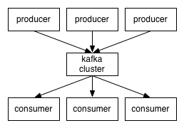
Kafka简介
Kafka是由LinkedIn开发分布式消息系统，使用scala编写，因可水平扩展和高吞吐量而广泛使用。Cloudera、Storm、spark都可以与之集成。
生产者通过网络发送消息给kafka集群，由消费者消费。

Slide 3
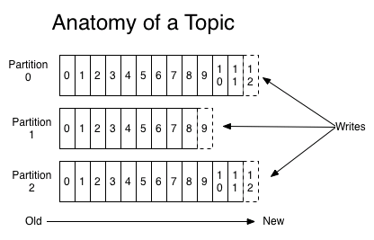
Kafka简介
Topic 消息被发送时依据的目录。每个主题在集群中都维护了分区的log。

Slide 4
Kafka简介
Topic 每个分区都是有序、不可变的消息序列，持续追加在提交log末端。分区中的消息都指定了序列号称为offset，唯一标识分区中的消息。 kafka集群保留所有已发布消息，不论是否消费，可以通过配置时间周期进行控制。 consumer中唯一保留的元数据就是位置，称为offset。offset由consumer控制，通常consumer在读取消息时早于offset，但实际上可以任何顺序处理消息。

Slide 5
Kafka简介
Topic consumer来去自由，对别人没有任何影响。 分区机制使得log超过单个server的容量，单纯一个分区必须符合所在server的容量，但往往一个主题可以有多个分区。 分区用于并行单元的处理。

Slide 6
Kafka简介
分布式 log的分区被分发到集群的server上，每个server都处理数据并请求分区的共享。每个分区在集群上配置副本用于容错。 每个分区都有一个server作为leader，其他作为follower。leade处理分区的所有读写请求，follower被动复制leader。

Slide 7
Kafka简介
Producer 发布消息到主题，负责消息指派给主题中的哪个分区。可以使用轮询方式或key方式。可以同步也可以异步，producer还有buffer，可以缓冲数据，批量发送。
Consumer 队列模式下，消息被一个consumer消费，发布订阅模式消息被多个consumer消费。kafka做了抽象，定义了consumer group，每个group中只有一个consumer能够消费topic上的消息。将队列模式和主题模式统一起来了。

Slide 8
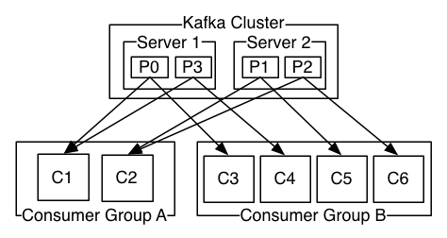
Kafka简介
Consumer 相较于传统消息系统，kafka有着强顺序性。

Slide 9
安装Kafka
下载kafka kafka_2.11-0.9.0.0.tgz
解压Kafka $>tar -xzvf kafka_2.11-0.9.0.0.tgz
安装所需项 $>jdk1.6+

Slide 10
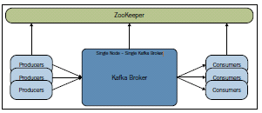
安装Kafka集群
Single Node-Single Broker 在一台主机上安装kafka集群。

Slide 11
安装Kafka集群
Single Node-Single Broker
启动zk服务器 $>bin/zookeeper-server-start.sh config/ zookeeper.properties [zk.properties] dataDir=/tmp/zookeeper clientPort=2181
启动broker $>bin/kafka-server-start.sh config/server.properites [server.properties] Broker.id=0 | log.dir= | zookeeper.connect=

Slide 12
安装Kafka集群
Single Node-Single Broker
创建Kafka主题 $>bin/kafka-create-topic.sh --zookeeper locahost:2181 --replica 1 --partition 1 --topic kakfatopic
启动生产者发送消息 $>bin/kakfa-console-producer.sh --broker-list localhost:9092 --topic kafkatopic

Slide 13
安装Kafka集群
Single Node-Single Broker
启动Consumer消费消息 $>bin/kakfa-console-consumer.sh --zookeeper localhost:2181 --topic kafkatopic --from-beginning Consumer默认配置文件是consumer.properties。 groupid=test-consumer-grouper zookeeper.connect=localhost:2181

Slide 14
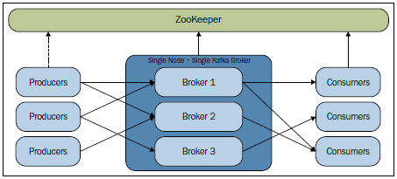
安装Kafka集群
Single Node-Multiple Broker 在单个节点上安装多个broker。

Slide 15
安装Kafka集群
Single Node-Multiple Broker
启动zookeeper 同上
启动多个broker，每个对应一个配置文件 [server-1.properties for broker1] broker.id=1 port=9092 log.dir=/xx/x/x [server-1.properties for broker1] broker.id=2 port=9093 log.dir=/xx/x/x

Slide 16
安装Kafka集群
Single Node-Multiple Broker
启动多个broker，每个对应一个配置文件 $>bin/kafka-server-start.sh server-1.properties $>bin/kafka-server-start.sh server-2.properties
创建kafka主题 $>bin/kafka-create-topic.sh --zookeeper localhost:2181 --replica 2 --partition 2 --topic othertopic

Slide 17
安装Kafka集群
Single Node-Multiple Broker
创建Producer发送消息 $>kafka-console-producer.sh --broker-list localhost:9092,localhost:9093 --topic othertopic
启动consumer消费消息 $>kafka-console-consumer.sh --zookeeper localhost:2181 --topic othertopic --from-beginning

Slide 18
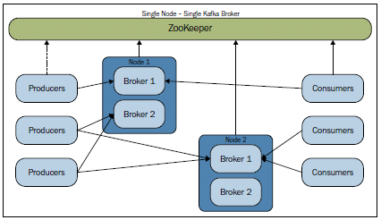
安装Kafka集群
Multiple Node-Multiple Broke 在多个节点上配置多个Broker组件。

Slide 19
Kafka的设计
Kafka设计基础
Kafka中的消息压缩
kafka的集群镜像
Kafka的复制

Slide 20
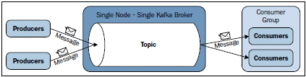
Kafka的设计
Kafka设计基础 生产者发布消息给主题，主题由broker创建，扮演服务器的角色。消费者订阅主题获得消息。

Slide 21
Kafka的设计
Kafka设计基础 消费者分成组，每个组中只有一个消费者可以消费消息。 消息的状态维护在消费者中，broker没有任何消费记录。因此如果自定义consumer的话，过于简单会导致多次消息处理。
kafka的核心是消息缓存和存储。在kafka中，消息被即可写入到OS的内核page。数据的缓存和清理操作是可配置的。
即使消息被处理后也可以驻留更长时间以备重复消费。
Kafka对分组消息使用消息集合来允许更少的网络消耗。
Kafka中消费者存储在zk中，也可以是其他的OLTP中。
kafka中的生产消费以推拉模型工作。

Slide 22
Kafka的设计
Kafka消息压缩 生产者使用GZIP或snappy压缩消息，消费者解压消息。这会降低网络负载。 为了在压缩与解压缩消息间进行区分，在消息头信息中引入了压缩属性字节。该字节最低的两个位代表压缩编码器，如果是0表示未压缩的消息。 消息压缩技术在跨数据中心的镜像数据非常有用，届时大量的消息会使用压缩格式进行传输。

Slide 23
Kafka的设计
Kafka集群镜像 Kafka镜像特性用来创建现有集群的副本。Kafka提供了镜像maker工具。镜像工具的作用是从源集群中消费消息并在目标集群中重新发布消息。

Slide 24
Kafka的设计
Kafka副本 Kafka中的消息分区是在Broker中进行的。消息生产者决定消息如何进行分区，broker以相同顺序存储这些消息。分区数量可以在broker中对每个topic尽心配置。 副本确保了在broker故障的时候，仍能够发布和消费消息。生产者和消费这都是副本化的。

Slide 25
Kafka的设计
Kafka副本。

Slide 26
Kafka的设计
Kafka副本。 在副本模式下，每个消息分区都有n个副本，可以承受n-1故障来继续消息的分发。有一个副本扮演着lead角色。zk中存放着lead的信息。 每个部分使用本地log和offset存放对应的消息部分并周期性的同步到disk。该过程确保了消息写入到所有副本。 选择新lead的过程就是所有follow注册副本的过程，第一个注册的follow就成为lead。

Slide 27
Kafka的设计
Kafka副本。 Kafka支持两种副本模式
同步复制 生产者从zk中找到lead然后发布消息，消息发布后，就写入lead的log中然后所有follow使用一个channel都开始pull消息，确保其顺序的正确性。一旦消息写入到相应的log，follow就向lead发送确认信息。当lead收到所有follow的确认信息后，lead再发送确认信息给生产者。
异步复制 lead将消息写入到log后，立即发送确认信息给客户端，不需要等待follow的确认过程。该模式无法保证在broker故障时消息的分发。

Slide 28
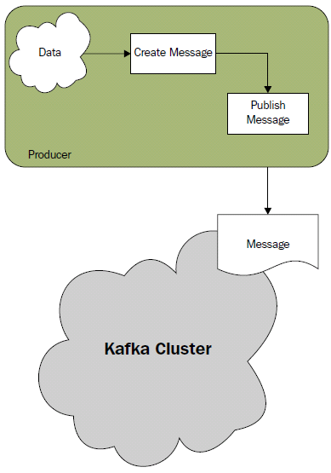
编写生产者
生产者是产生消息并发送到broker，供consumer消费。
Kafka API
基于java的简单 Kafka producer
使用消息分区的基于java的Kafka producer

Slide 29
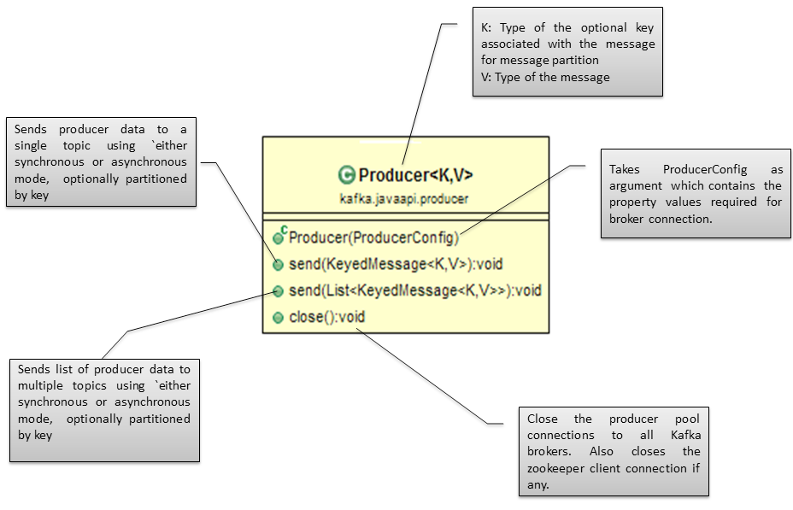
编写生产者
java Kafka API

Slide 30
编写生产者
java Kafka API Producer是泛型化类，k是分区的类型，v是分区的值。 //主题、key、value class KeyedMessage[K,V](val top:String,val key:K,val m:V) //封装诸如BrokerList、分区类、串行化类等信 //息 class ProducerConfig

Slide 31
编写生产者
java Kafka API 构建消息并进行发送
props.put("broker.list", "localhost:9092");
props.put("serializer.class", "kafka.serializer.StringEncoder");
props.put("request.required.acks", "1");
producer = new Producer<Integer, String>(new ProducerConfig(props));
String messageStr = new String("Hello from Java Producer");
KeyedMessage<Integer, String> data = new KeyedMessage<Integer,String>(topic, messageStr);
producer.send(data); 完整代码见备注。
Notes:
package test.kafka;
import java.util.Properties;
import kafka.javaapi.producer.Producer;
import kafka.producer.KeyedMessage;
import kafka.producer.ProducerConfig;
public class SimpleProducer {
private static Producer<Integer, String> producer;
private final Properties props = new Properties();
public SimpleProducer(){
props.put("broker.list", "localhost:9092");
props.put("serializer.class", "kafka.serializer.StringEncoder");
props.put("request.required.acks", "1");
producer = new Producer<Integer, String>(new ProducerConfig(props));
}
public static void main(String[] args) {
SimpleProducer sp = new SimpleProducer();
String topic = (String) args[0];
String messageStr = (String) args[1];
KeyedMessage<Integer, String> data = new KeyedMessage<Integer,
String>(topic, messageStr);
producer.send(data);
producer.close();
}
}

Slide 32
编写生产者
消息分区的Producer props.put("partitioner.class", "test.kafka.SimplePartitioner");
props.put("request.required.acks", "1");
Producer p = new Producer<Integer,String>(config);
package test.kafka;
import kafka.producer.Partitioner;
public class SimplePartitioner implements Partitioner<Integer> {
public int partition(Integer key, int numPartitions) {
return key % numPartitions;
}
}
完整代码见备注。
Notes:
package test.kafka;
import kafka.producer.Partitioner;
public class SimplePartitioner implements Partitioner<Integer> {
public int partition(Integer key, int numPartitions) {
int partition = 0;
int iKey = key;
if (iKey > 0) {
partition = iKey % numPartitions;
}
return partition;
}
}
package test.kafka;
import java.util.Properties;
import java.util.Random;
import kafka.javaapi.producer.Producer;
import kafka.producer.KeyedMessage;
import kafka.producer.ProducerConfig;
public class MultiBrokerProducer {
private static Producer<Integer, String> producer;
private final Properties props = new Properties();
public MultiBrokerProducer(){
props.put("metadata.broker.list","localhost:9092,localhost:9093");
props.put("serializer.class","kafka.serializer.StringEncoder");
props.put("partitioner.class", "test.kafka.SimplePartitioner");
props.put("request.required.acks", "1");
ProducerConfig config = new ProducerConfig(props);
producer = new Producer<Integer, String>(config);
}
public static void main(String[] args) {
MultiBrokerProducer sp = new MultiBrokerProducer();
Random rnd = new Random();
String topic = (String) args[0];
for (long messCount = 0; messCount < 10; messCount++) {
Integer key = rnd.nextInt(255);
String msg = "This message is for key - " + key;
KeyedMessage<Integer, String> data1 = new KeyedMessage<Integer, String>(topic, key, msg);
producer.send(data1);
}
producer.close();
}
}

Slide 33
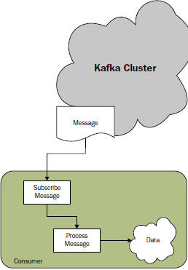
编写消费者
消费者是消费消息的，所消费的消息是由producer
生产的。
Kafka API
基于java的简单 Kafka consumers
使用消息分区的基于java的Kafka consumers

Slide 34
编写消费者
Kafka提供两种类型的Java API
The high-level consumer API
The simple consumer API

Slide 35
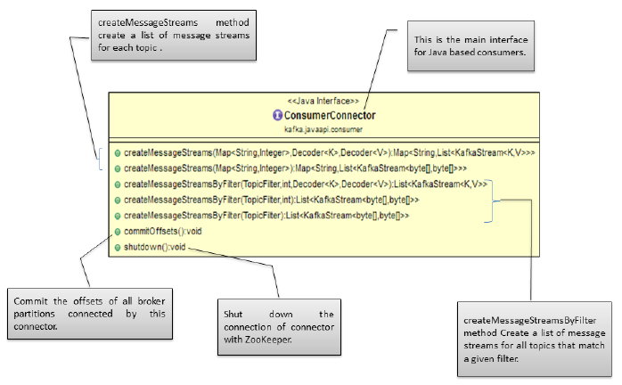
编写消费者
High-level consumer API

Slide 36
编写消费者
High-level consumer API
当只需要数据，而不需要处理消息offsets时，使用该API.
class KafkaStream[K,V]
kafka.consumer.ConsumerConfig
interface ConsumerConnector

Slide 37
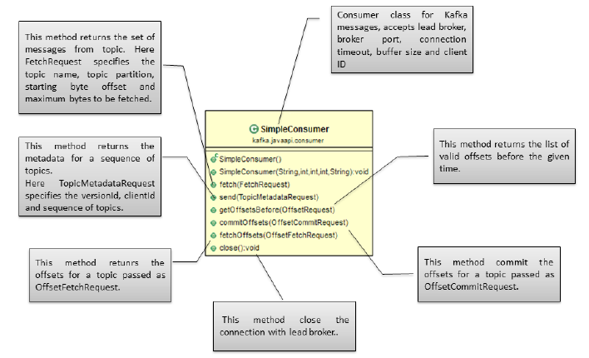
编写消费者
Simple consumer API

Slide 38
编写消费者
Simple consumer API
FetchRequest (kafka.api.FetchRequest),
OffsetRequest (kafka.javaapi.OffsetRequest), OffsetFetchRequest (kafka.javaapi.OffsetFetchRequest),
OffsetCommitRequest(kafka.javaapi.OffsetCommitRequest), TopicMetadataRequest(kafka.javaapi.TopicMetadataRequest).

Slide 39
编写消费者
Simple high-level Java consumer
导包
定义属性
Properties props = new Properties();
props.put("zookeeper.connect", "localhost:2181");
props.put("group.id", "testgroup");
props.put("zookeeper.session.timeout.ms", "500");
props.put("zookeeper.sync.time.ms", "250");
props.put("auto.commit.interval.ms", "1000");
new ConsumerConfig(props);

Slide 40
编写消费者
Simple high-level Java consumer
读取消息并打印
Map<String, List<KafkaStream<byte[], byte[]>>> consumerStreams =
consumer.createMessageStreams(topicCount);
List<KafkaStream<byte[], byte[]>> streams = consumerStreams.
get(topic);
完整代码见备注
Notes:
package test.kafka.consumer;
import java.util.HashMap;
import java.util.List;
import java.util.Map;
import java.util.Properties;
import kafka.consumer.Consumer;
import kafka.consumer.ConsumerConfig;
import kafka.consumer.ConsumerIterator;
import kafka.consumer.KafkaStream;
import kafka.javaapi.consumer.ConsumerConnector;
public class SimpleHLConsumer {
private final ConsumerConnector consumer;
private final String topic;
public SimpleHLConsumer(String zookeeper, String groupId, String
topic) {
Properties props = new Properties();
props.put("zookeeper.connect", zookeeper);
props.put("group.id", groupId);
props.put("zookeeper.session.timeout.ms", "500");
props.put("zookeeper.sync.time.ms", "250");
props.put("auto.commit.interval.ms", "1000");
consumer = Consumer.createJavaConsumerConnector(
new ConsumerConfig(props));
this.topic = topic;
}
public void testConsumer() {
Map<String, Integer> topicCount = new HashMap<String, Integer>();
// Define single thread for topic
topicCount.put(topic, new Integer(1));
Map<String, List<KafkaStream<byte[], byte[]>>> consumerStreams =
consumer.createMessageStreams(topicCount);
List<KafkaStream<byte[], byte[]>> streams = consumerStreams.
get(topic);
for (final KafkaStream stream : streams) {
ConsumerIterator<byte[], byte[]> consumerIte = stream.
iterator();
while (consumerIte.hasNext())
System.out.println("Message from Single Topic :: " +
new String(consumerIte.next().message()));
}
if (consumer != null)
consumer.shutdown();
}
public static void main(String[] args) {
String topic = args[0];
SimpleHLConsumer simpleHLConsumer = new SimpleHLConsumer("localho
st:2181", "testgroup", topic);
simpleHLConsumer.testConsumer();
}
}

Slide 41
编写消费者
Simple high-level Java consumer
运行
# java SimpleHLConsumer kafkatopic
Notes:
package test.kafka.consumer;
import java.util.HashMap;
import java.util.List;
import java.util.Map;
import java.util.Properties;
import kafka.consumer.Consumer;
import kafka.consumer.ConsumerConfig;
import kafka.consumer.ConsumerIterator;
import kafka.consumer.KafkaStream;
import kafka.javaapi.consumer.ConsumerConnector;
public class SimpleHLConsumer {
private final ConsumerConnector consumer;
private final String topic;
public SimpleHLConsumer(String zookeeper, String groupId, String
topic) {
Properties props = new Properties();
props.put("zookeeper.connect", zookeeper);
props.put("group.id", groupId);
props.put("zookeeper.session.timeout.ms", "500");
props.put("zookeeper.sync.time.ms", "250");
props.put("auto.commit.interval.ms", "1000");
consumer = Consumer.createJavaConsumerConnector(
new ConsumerConfig(props));
this.topic = topic;
}
public void testConsumer() {
Map<String, Integer> topicCount = new HashMap<String, Integer>();
// Define single thread for topic
topicCount.put(topic, new Integer(1));
Map<String, List<KafkaStream<byte[], byte[]>>> consumerStreams =
consumer.createMessageStreams(topicCount);
List<KafkaStream<byte[], byte[]>> streams = consumerStreams.
get(topic);
for (final KafkaStream stream : streams) {
ConsumerIterator<byte[], byte[]> consumerIte = stream.
iterator();
while (consumerIte.hasNext())
System.out.println("Message from Single Topic :: " +
new String(consumerIte.next().message()));
}
if (consumer != null)
consumer.shutdown();
}
public static void main(String[] args) {
String topic = args[0];
SimpleHLConsumer simpleHLConsumer = new SimpleHLConsumer("localho
st:2181", "testgroup", topic);
simpleHLConsumer.testConsumer();
}
}

Slide 42
编写消费者
Multithreaded consumer for multipartition topics
导包
定义属性
从多线程中读取消息并打印
// Launching the thread pool
executor = Executors.newFixedThreadPool(threadCount);
确保运行的是多broker集群
运行
# bin/kafka-topics.sh --zookeeper localhost:2181 --create --topic kafkatopic --partitions 4 --replicationfactor 2
# java MultiThreadHLConsumer kafkatopic 4
完整例子详见备注
Notes:
package test.kafka.consumer;
import java.util.HashMap;
import java.util.List;
import java.util.Map;
import java.util.Properties;
import java.util.concurrent.ExecutorService;
import java.util.concurrent.Executors;
import kafka.consumer.Consumer;
import kafka.consumer.ConsumerConfig;
import kafka.consumer.ConsumerIterator;
import kafka.consumer.KafkaStream;
import kafka.javaapi.consumer.ConsumerConnector;
public class MultiThreadHLConsumer {
private ExecutorService executor;
private final ConsumerConnector consumer;
private final String topic;
public MultiThreadHLConsumer(String zookeeper, String groupId,
String topic) {
Properties props = new Properties();
props.put("zookeeper.connect", zookeeper);
props.put("group.id", groupId);
props.put("zookeeper.session.timeout.ms", "500");
props.put("zookeeper.sync.time.ms", "250");
props.put("auto.commit.interval.ms", "1000");
consumer = Consumer.createJavaConsumerConnector(new
ConsumerConfig(props));
this.topic = topic;
}
public void testConsumer(int threadCount) {
Map<String, Integer> topicCount = new HashMap<String, Integer>();
// Define thread count for each topic
topicCount.put(topic, new Integer(threadCount));
// Here we have used a single topic but we can also add
// multiple topics to topicCount MAP
Map<String, List<KafkaStream<byte[], byte[]>>> consumerStreams =
consumer.createMessageStreams(topicCount);
List<KafkaStream<byte[], byte[]>> streams = consumerStreams.
get(topic);
// Launching the thread pool
executor = Executors.newFixedThreadPool(threadCount);
//Creating an object messages consumption
int threadNumber = 0;
for (final KafkaStream stream : streams) {
ConsumerIterator<byte[], byte[]> consumerIte = stream.
iterator();
threadNumber++;
while (consumerIte.hasNext())
System.out.println("Message from thread :: " + threadNumber + " --
" + new String(consumerIte.next().message()));
}
if (consumer != null)
consumer.shutdown();
if (executor != null)
executor.shutdown();
}
public static void main(String[] args) {
String topic = args[0];
int threadCount = Integer.parseInt(args[1]);
MultiThreadHLConsumer simpleHLConsumer = new MultiThreadHLConsumer
("localhost:2181", "testgroup", topic);
simpleHLConsumer.testConsumer(threadCount);
}
}

Slide 43
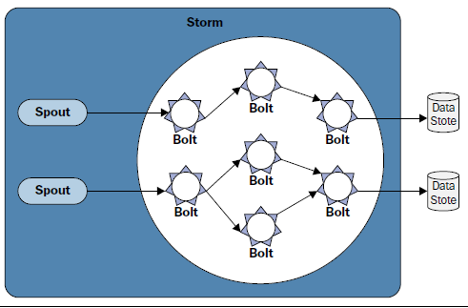
Kafka Integrations
Storm

Slide 44
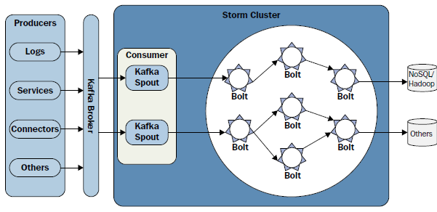
Kafka Integrations
Kafka integration with Storm
Kafka Spout可以将Storm和Kafka整合

Slide 45
Kafka Integrations
Kafka Spout
源码地址：
https://github.com/nathanmarz/storm-contrib/tree/master/storm-kafka
需要定义以下参数：
Kafka brokers列表
每个主机的分区数
Topic名字
在Zookeeper的根路径
ID

Slide 46
Kafka Integrations
Kafka Spout
例：
SpoutConfig spoutConfig = new SpoutConfig(
ImmutableList.of("localhost:9092", "localhost:9093"),
2,
" othertopic",
"/kafkastorm",
"consumID");
KafkaSpout kafkaSpout = new KafkaSpout(spoutConfig);

Slide 47
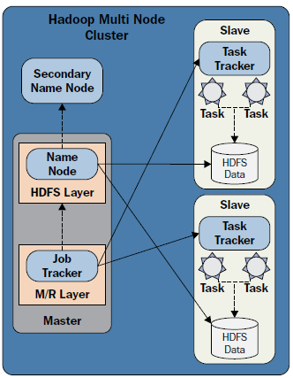
Kafka Integrations
Hadoop

Slide 48
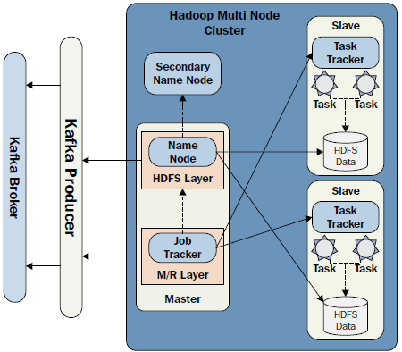
Kafka Integrations
Hadoop producer

Slide 49
Kafka Integrations
Hadoop producer
连接到一个Kafka broker，URIs：
kafka://<kafka-broker>/<kafka-topic>
Hadoop producer提供了两种从Hadoop中读取数据的方法：
使用Pig脚本，写入数据到Avro format
AvroKafkaStorage
使用Kafka OutputFormat
KafkaRecordWriter

Slide 50
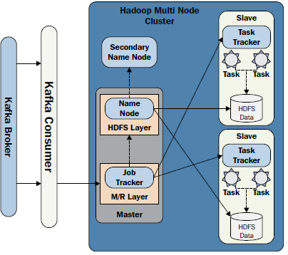
Kafka Integrations
Hadoop consumer

Slide 51
Kafka工具
Kafka topic tools
设置分区
# bin/kafka-create-topic.sh --zookeeper localhost:2181 --replica 3 --partition 2 --topic kafkatopic

Slide 52
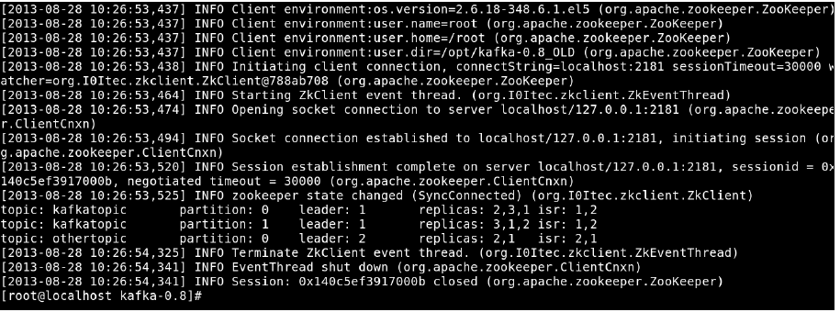
Kafka工具
Kafka topic tools
查看分区
#bin/kafka-list-topic.sh --zookeeper localhost:2181
Notes:
leader
replicas
isr

Slide 53
Kafka工具
Kafka replication tools
Kafka提供了控制borkers关闭的工具，当一个broker lead关闭时，这个工具会同步将leader转化到另一个broker中。
# bin/kafka-preferred-replica-election.sh --zookeeper <zookeeper_host:port/namespace>

Slide 54
Kafka工具
其他的集成工具
Kafka集成HDFS
https://github.com/linkedin/camus
ZooKeeper on Amazon
https://github.com/nathanmarz/kafka-deploy
Logging utility
https://github.com/leandrosilva/klogd2
REST service for Mozilla Matrics
https://github.com/mozilla-metrics/bagheera
更多继承工具
https://cwiki.apache.org/confluence/display/KAFKA/Ecosystem.

Slide 55
Kafka工具
Kafka性能测试
Kafka-consumer-perf-test.sh
参数说明：
messages //生产者发送总的消息数量
message-size //每条消息大小
batch-size //每次批量发送消息的数量
topics //生产者发送的
topicthreads //生产者使用几个线程同时发送
broker-list //安装kafka服务的机器ip:port列表
producer-num-retries //一个消息失败发送重试次数
request-timeout-ms //一个消息请求发送超时时间

Slide 56
Kafka工具
Kafka性能测试
Kafka-consumer-perf-test.sh
参数说明：
zookeeperzk //配置
messages //消费者消费消息总数量
topic //消费者需要消费的
topicthreads //消费者使用几个线程同时消费
group //消费者组名称
socket-buffer-sizesocket //缓冲大小
fetch-size //每次向kafka broker请求消费大小
consumer.timeout.ms //消费者去kafka broker拿去一条消息超时时间

